Slide 1
J503&J504攝影棚借用注意事項及SOP流程

Slide 2
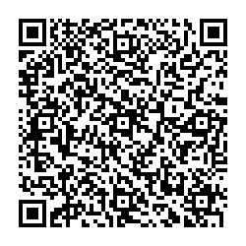
圖文傳播學系數位攝影棚使用辦法及規章

Slide 3
攝影棚空間規劃(J504)
J504-1
J504-3
J504-5
J504-2
J504-4
J504-6

Slide 4
攝影棚空間規劃(J503)
J503-1
J503-3
J503-2

Slide 5
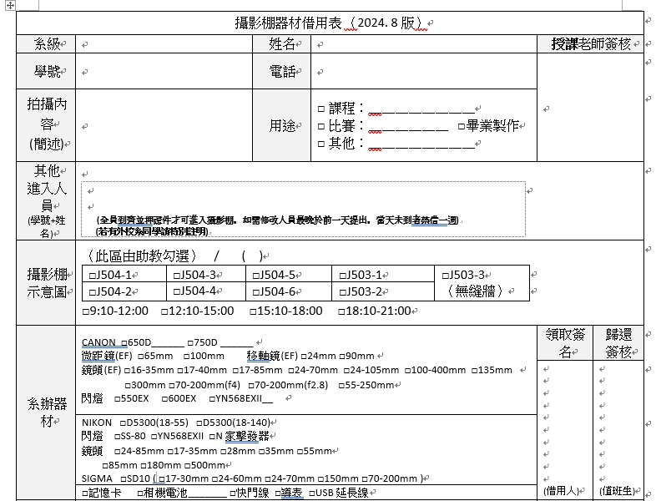
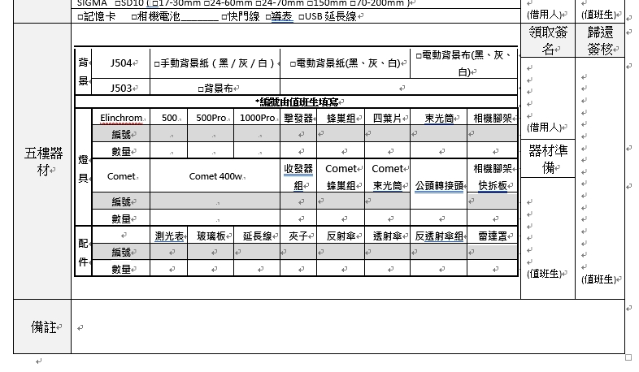
紙本申請單

Slide 6
借用SOP流程
1.跟系辦確認可借用空間
2.填寫紙本借用單
3.給授課老師簽名
4.主借人親至系辦遞交申請單
6.完成借用申請
5.如果是該時段第一位借用的人，請同時填寫線上空間借用系統

Slide 7
重要事項!!!
新學期白天時間借用將採線上登記與紙本輔助併行，夜間借用(18:00~21:00)僅紙本申請即可。
自113-1學期開始，專業空間借用請於5天前至14天內完成電子單申請 (夜間使用請至系辦公室登記)。若有特殊狀況或借用有問題請至圖傳系辦或G102教學資源組詢問。
專業空間借用系統中第五節(12:00~13:00)與第十至十四節(17:00~22:00)未開放借用，若未來同學需要借用五到七節，請勾選第六節跟第七節；要借用八到十節，請勾選第八節跟第九節。
請借用申請人留意簽辦進度，若在任何一關卡住了請跟系辦助教反應。

Slide 8
山洞口空間借用系統教學

Slide 9
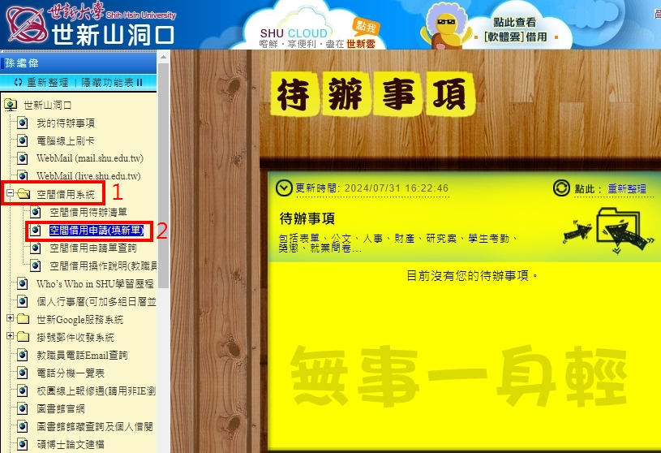
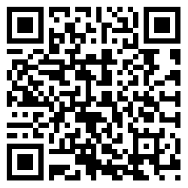
1. 登入行動山洞口，在左手邊工具列找到「空間借用系統」，點選「＋」號後點選「空間借用申請（填新單）」。

Slide 10
2. 點選「辦活動借空間或教室」。

Slide 11
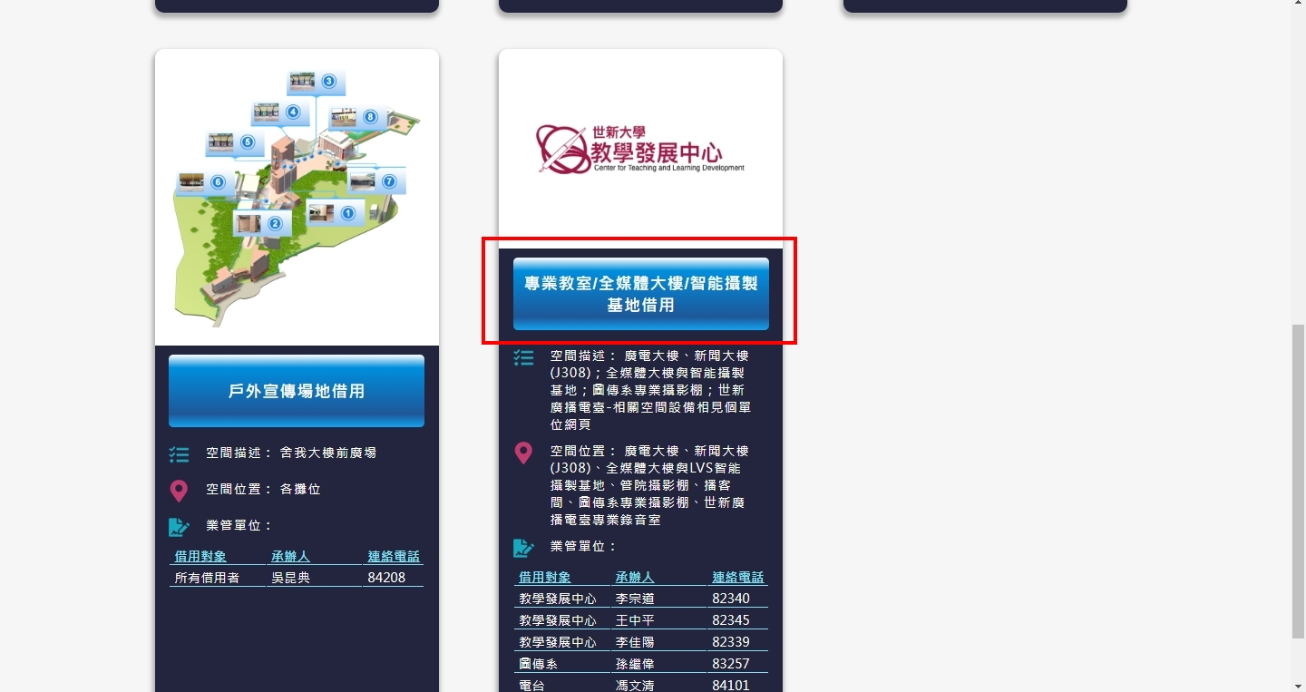
3. 將頁面下滑，點選「專業教室/全媒體大樓/智能設置基地借用」。

Slide 12
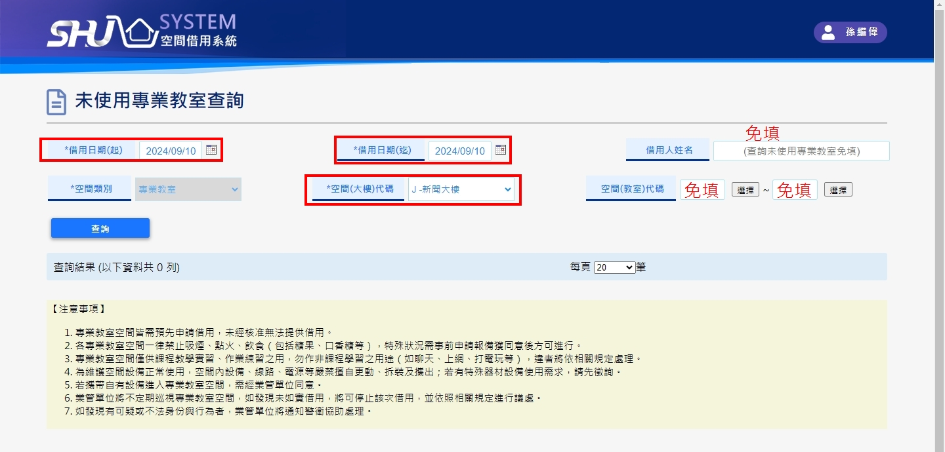
4. 進入未使用專業教室查詢，輸入： (1)借用日期(起)、借用日期(迄) (2)空間(大樓)代碼選擇「J-新聞大樓」

Slide 13
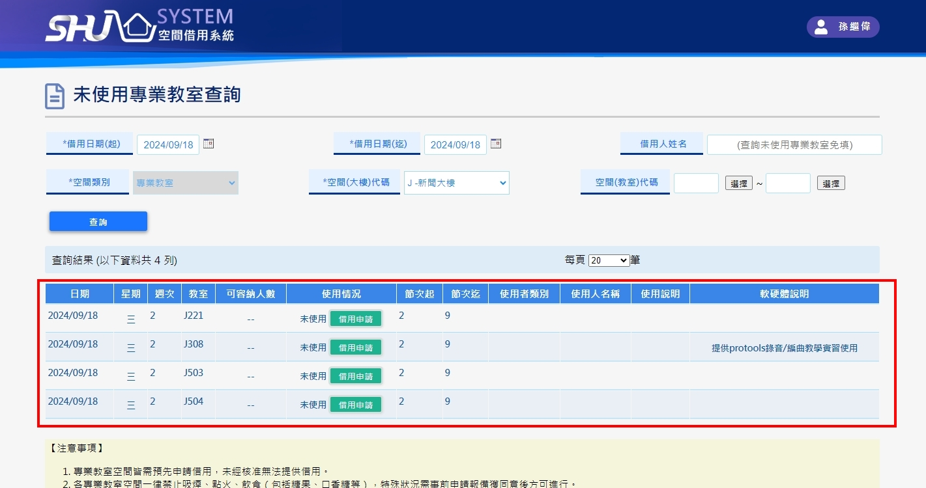
以上都完成後按「查詢」，下方就會跳出查詢結果。

Slide 14
5. 點選「借用申請」後，會跳出「借用規則說明」以及「個資聲明」，點選「我已詳細閱讀」、「我同意」即可。

Slide 15
借用目的
課業活動

Slide 16
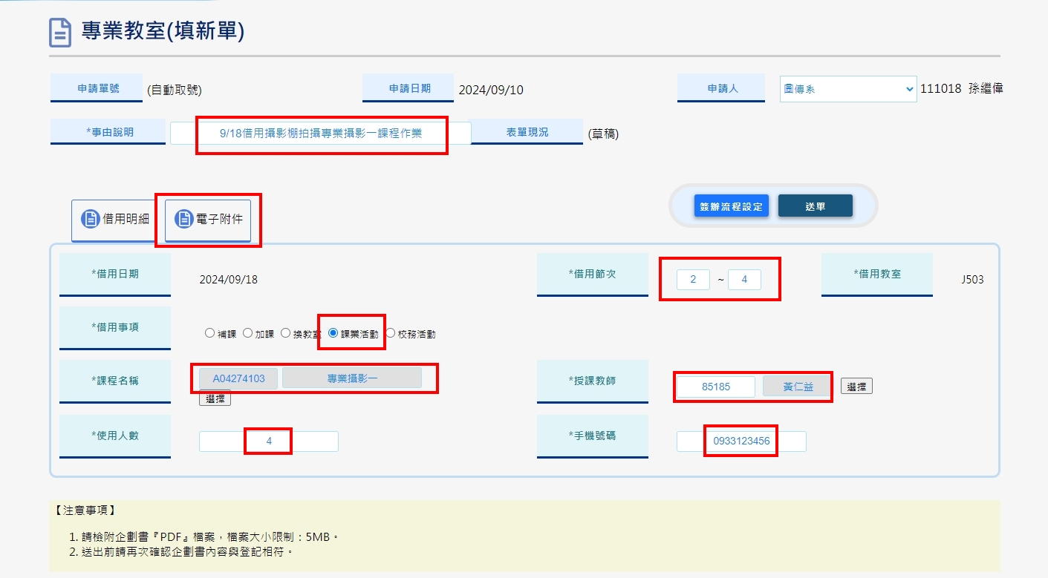
6-1. 進入到「專業教室(填新單)」後，若借用目的是拍攝課程作業，輸入 (1)事由說明(須清楚寫出課名，EX:9/18借用攝影棚拍攝專業攝影一課程作業) (2)借用節次 (3)借用事項點選「課業活動」 (4)課程名稱(輸入課程代碼) (5)授課老師(可直接點選”選擇”輸入老師姓名帶入) (6)使用人數 (7)手機號碼 (8)電子附件上傳紙本申請單pdf檔 完成後點選「簽辦流程設定」。

Slide 17
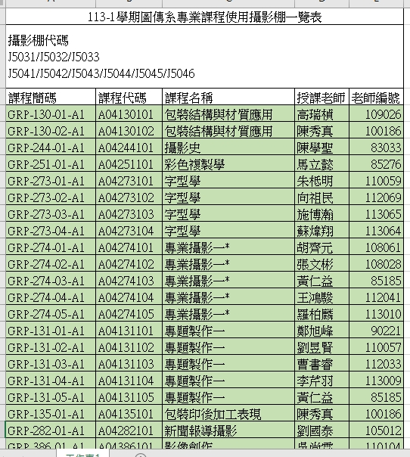
課程代碼表之後會放在圖傳系辦櫃台供同學與老師參閱

Slide 18
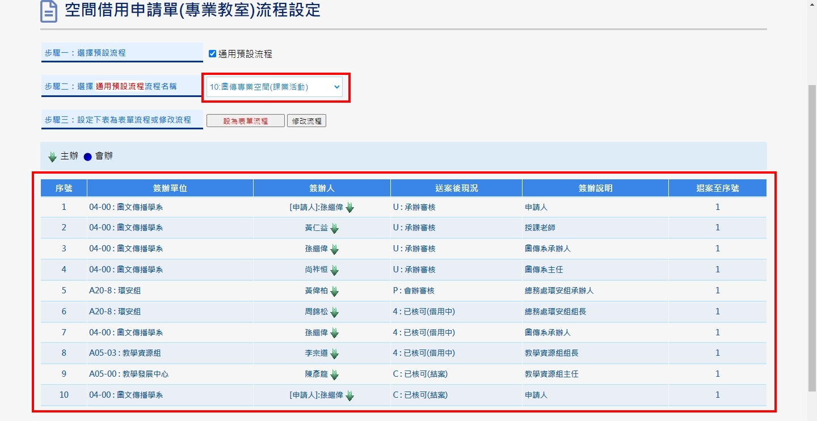
6-2. 進入「空間借用申請單(專業教室)流程設定」頁面後，通用預設流程請選擇「10.圖傳專業空間(課業活動)」，然後選擇「設為表單流程」。

Slide 19
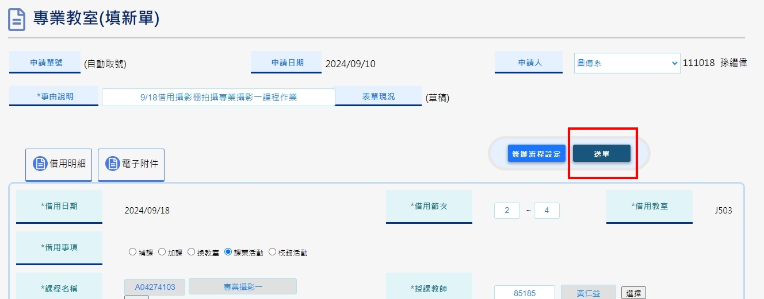
7. 完成以後，點選「送單」送出申請。

Slide 20
操作流程到此結束。
若在閱讀完後操作上還有問題，可詢問系辦助教或電洽教學資源組。

